Slide 1
네트워크프로그래밍-6주 과제 제출 용
1692136
이준복

Slide 2
6주 과제1: 강의내용 복습
1단계 : chat_client1/server1
기본적인 chatting
2단계 : chat_client2/server2
username 입력, [username] message .. 형식 사용
exit 종료 처리
3단계 : chat_client3/server3
/list 로 사용자 목록 보기
/login, /list, /exit 처리

Slide 3
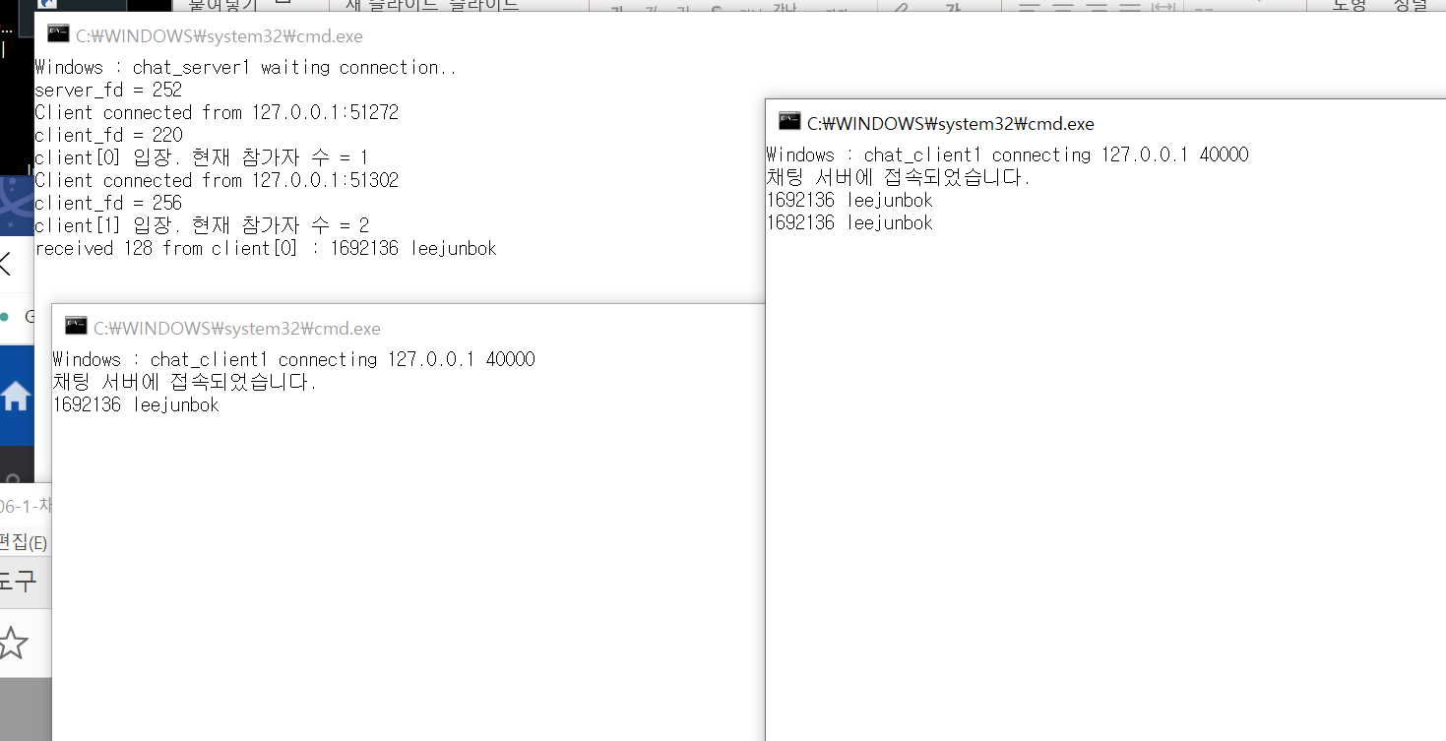
chat client1/server1 복습 화면

Slide 4
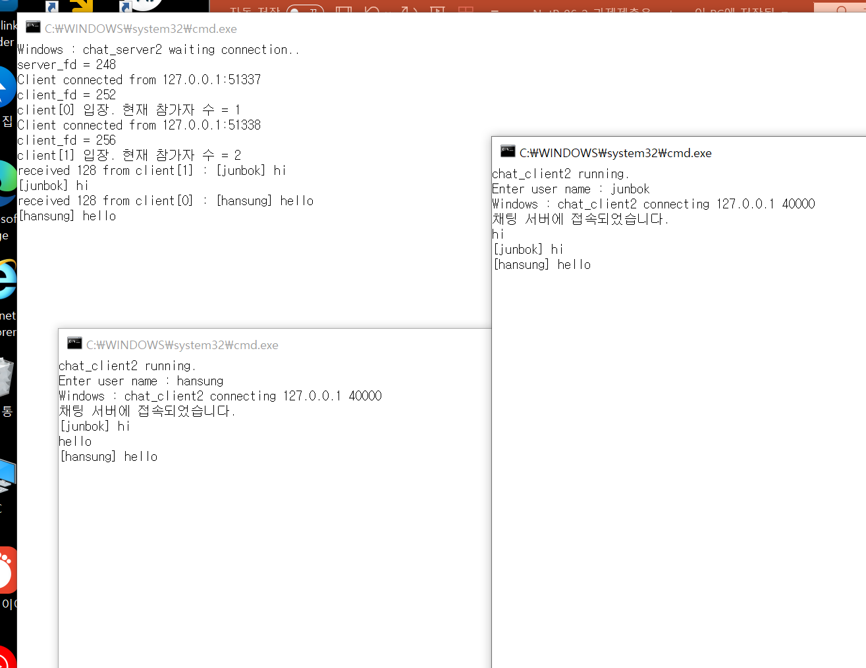
chat client2/server2 복습 화면 (username exit)

Slide 5
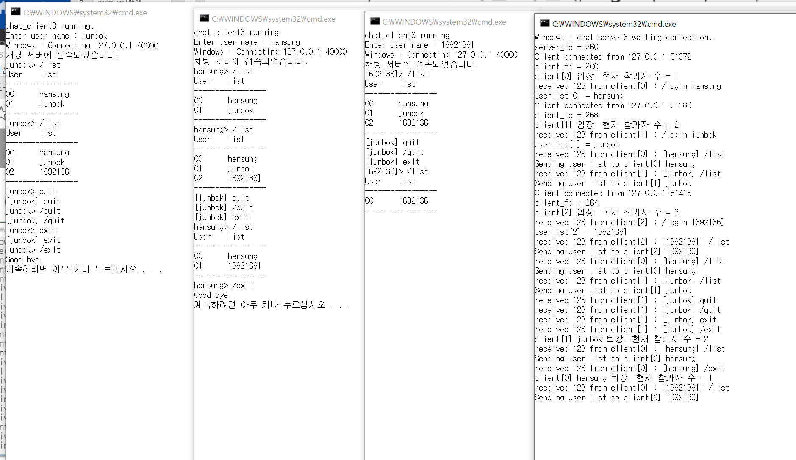
chat client3/server3 복습 화면 (/login /list /exit)

Slide 6
6주 과제2: chat_client4/server4 채팅 기능 추가하기
새로운 사용자가 입장/퇴장하면 다른 사용자에게 알려주기
[user1]님이 입장하였습니다.
[user1]님이 퇴장하였습니다.
/to 명령어 – 귓속말 기능
/list로 사용자 목록 확인후 사용하는 식
char userlist[MAXCLIENTS][BUF_LEN] 를 이용
atom 화면
atom> /to hansung Hello there ..
hansung 화면
[귓속말] [atom] Hello there ...
/sleep 명령어 – 부재중 기능
채팅 메시지 수신 거부
atom> /sleep
/wakeup 또는 아무 message나 전송하면 깨어난다.
userlist[][] 외에 usersleep[] 변수 추가, 서버에서 관리
/list 에 user 상태 표시 추가

Slide 7
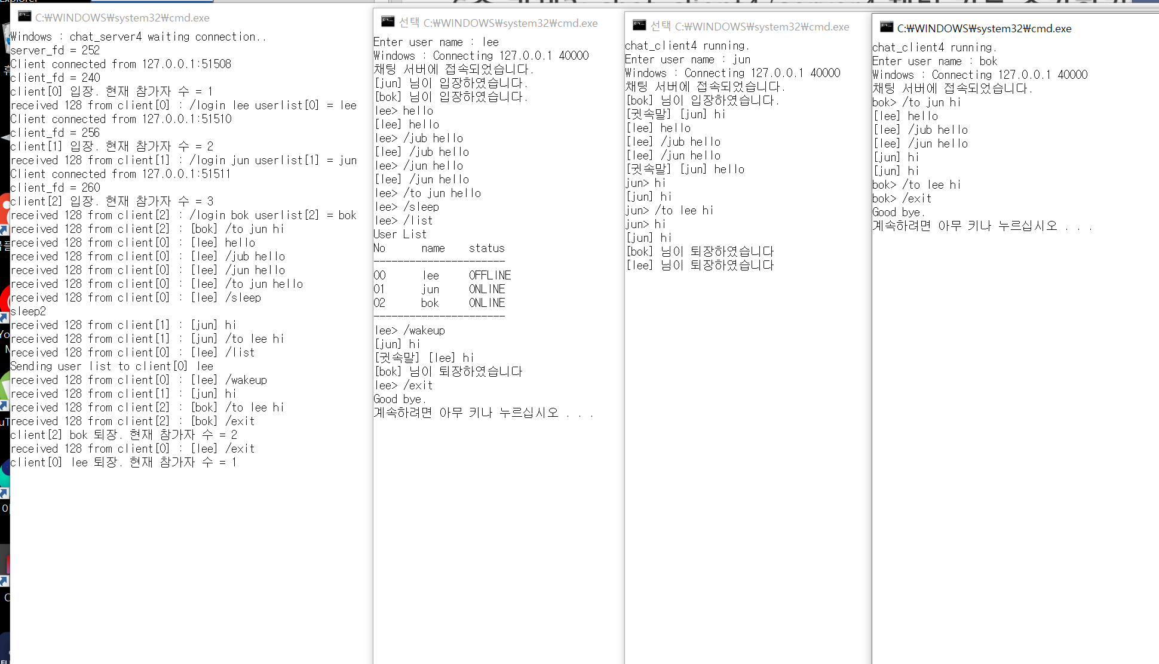
chat client4/server4 화면

Slide 8
6주 도전과제1: 1:1 채팅모드 전환 chat_client5/server5
명령어 추가
/with user2 - user2 와 1:1 채팅 시작
/end - 1:1 채팅 종료
1:1 채팅을 user2가 허락해야 가능하도록 프로토콜 구현
예) user1 화면 - user1> /with user2
user2 화면 - [user1]님이 1:1 대화를 요청했습니다. (y/n)? y
user1 화면 - [user2]님과 1:1 대화 시작
user2 화면 – [user1]님과 1:1 대화 시작
user1 화면 – user1> /end (또는 user2 화면 – user2> /end)
user1 화면 – user1> Hello user2
user2 화면 – [1:1] [user1] Hello user2, user2> Hi user1
user1 화면 – [1:1] [user2] Hi user1
user1 화면 – [user2]님과 1:1 대화 종료
user2 화면 – [user1]님과 1:1 대화 종료
user2 화면 - [user1]님이 1:1 대화를 요청했습니다. (y/n)? n
user1 화면 - [user2]님이 1:1 대화를 거부했습니다.
Hint : Sever에서 1:1 제어 int userwith[] 배열에 정보 저장
/with 를 요청한 user1 번호 = i, user2 번호 = k 라면
userwith[i] = k, userwith[k] = i 로 저장하고
user1이 message를 보내면 1:1 대상자에게만 전송

Slide 9
1:1 채팅 프로토콜
chat_client
(user1)
chat_client
(user2)
chat_server
[user1] /with user2
/with user2
/with user1
[user1]님이 1:1 대화를 요청했습니다. (y/n)
[user2]님과 1:1 대화를 시작합니다.
[user2] /withyes user1
yes
[user1]님과 1:1 대화를 시작합니다.
Hello user1
[user1] Hello user1
[1:1] [user1] Hello user1
[user2] Hi there
[1:1] [user2] Hi there
Hi there
/end
[user1] /end
[user1]님과 1:1 대화를 종료합니다.
[user2]님과 1:1 대화를 종료합니다.
[user2] /withno user1
no
[user2]님이 1:1 대화를 거부했습니다.

Slide 10
6주 도전과제2: 파일 전송 기능 chat_client6/chat_server6
명령어 추가
/filesend user2 filename
파일 전송을 user2가 허락해야 가능하도록 구현
예) user1 화면 - user1> /filesend user2 data.txt
user2 화면 - [user1]님이 파일을 보내려고 합니다. 수신 (y/n)? y
user1 화면 – [user2]님에게 data.txt 전송중
user1 화면 – data.txt 765 bytes 전송 완료.
user2 화면 – [user1]에서 data.txt 수신중.
user2 화면 – data.txt 765 bytes 수신 완료.
user2 화면 - [user1]님이 파일을 보내려고 합니다. 수신 (y/n)? n
user1 화면 – [user2]님이 파일 수신을 거부했습니다.
파일전송 프로토콜 고려사항
Server가 file_client/server 프로토콜을 중계해야 된다.
1:1 대화모드와 같은 방식으로 키입력/화면 대신 file을 사용한다.
주의사항
파일전송 테스트할 때 chat_client6를 두 번 실행하면 파일 전송시 같은 폴더에서 같은 폴더로 전송을 시동하기 때문에 오류가 발생할 수 있음.
따라서 수신하는 clien에서 data를 저장할 때 파일 명을 [user1]data.txt 식으로 새로운 파일명을 사용하여야 함.

Slide 11
파일 전송 프로토콜
chat_client
(user1)
chat_client
(user2)
chat_server
/filesend user2 data.txt
[user1] /filesend user2 data.txt
/filesend user1 data.txt
[user1]님이 data.txt 파일을 보내려고 합니다. 수신? (y/n)
[user2] /fileyes user1 data.txt
yes
[user2]님에게 data.txt 전송중.
[user1]에서 data.txt 수신중.
sscanf(buf, “%s %s %s %d”, username, cmd, filename, &filesize)
sprintf(filename2, “%s%s”, username, filename)
fopen(filename2, “wb”)
fopen(filename, “rb”)
[user1] /filename data.txt 765
fread()/send()
[user1] /filedata data....
recv()/fwrite()
fclose()
[user1] /fileend
data.txt 765 bytes 전송 완료.
data.txt 765 bytes 수신 완료.
[user2] /fileno user1
no
[user2]님이 화일 수신을 거부했습니다.

Slide 12
참고: 과제를 위한 프로토콜 명령어 정의
#define CHAT_CMD_LOGIN "/login"// connect하면 user name 전송 "/login user1"
#define CHAT_CMD_LIST "/list"// userlist 요청
#define CHAT_CMD_EXIT "/exit"// 종료
#define CHAT_CMD_TO "/to"// 귓속말 "/to user2 Hi there.."
#define CHAT_CMD_SLEEP "/sleep"// 대기모드(부재중) 설정
#define CHAT_CMD_WAKEUP "/wakeup"// wakeup 또는 message 전송하면 자동 wakeup
#define CHAT_CMD_WITH "/with"// [user1] /with user2, user1이 user2와 1:1 대화 요청
#define CHAT_CMD_WITH_YES "/withyes"// 1:1 대화 허락 [user2] /withyes user1
#define CHAT_CMD_WITH_NO "/withno"// 1:1 대화 거부 [user2] /withno user1
#define CHAT_CMD_WITH_END "/end"// 1:1 채팅 종료 [user1] /end or [user2] /end
#define CHAT_CMD_FILESEND "/filesend"// [user1] /filesend user2 data.txt 파일 전송 요청
#define CHAT_CMD_FILE_YES "/fileyes"// [user2] /fileyes user1 파일 전송 허락
#define CHAT_CMD_FILE_NO "/fileno"// [user2] /fileno user1 파일 수신 거부
#define CHAT_CMD_FILE_NAME "/filename"// [user1] /filename data.txt 765 파일 정보 전달
#define CHAT_CMD_FILE_DATA "/filedata"// [user1] /filedata data...
#define CHAT_CMD_FILE_END "/fileend"// [user1] /fileend 파일전송 끝

Slide 13
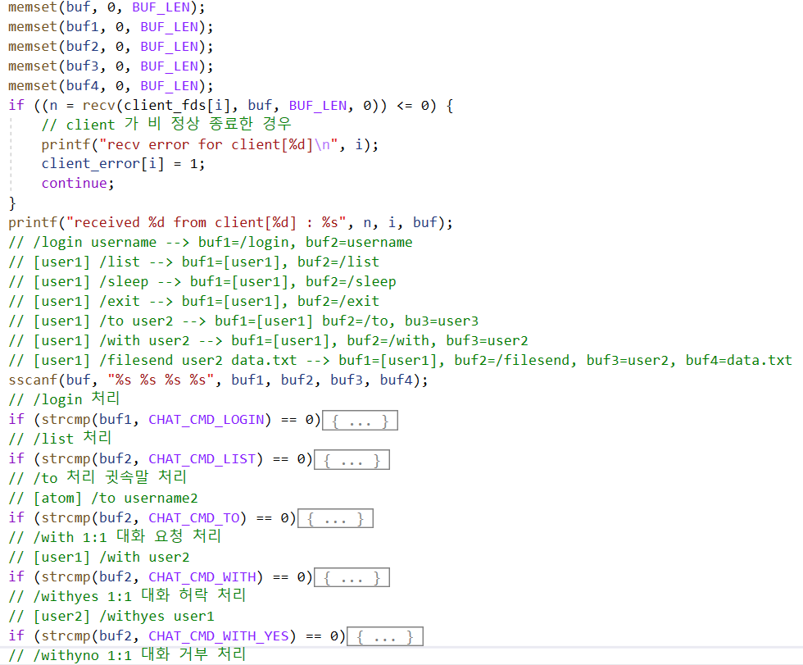
chat_server4,5,6 메뉴처리 힌트
recv()전에 메모리 clear
sscanf()로 buf1~buf4로 분리
strcmp() 사용
strncmp() 사용하지 않는다.

Slide 14
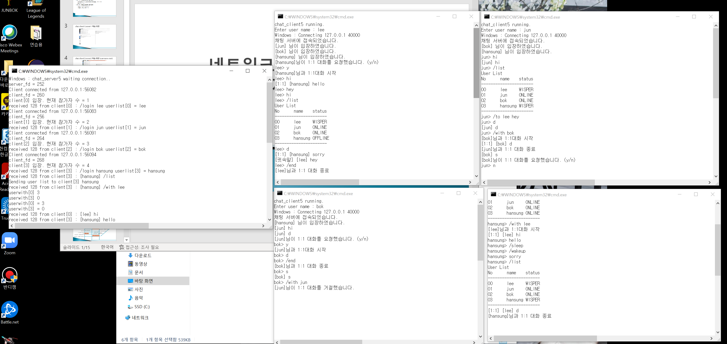
chat client5/server5 실행 화면 (1:1 채팅)

Slide 15
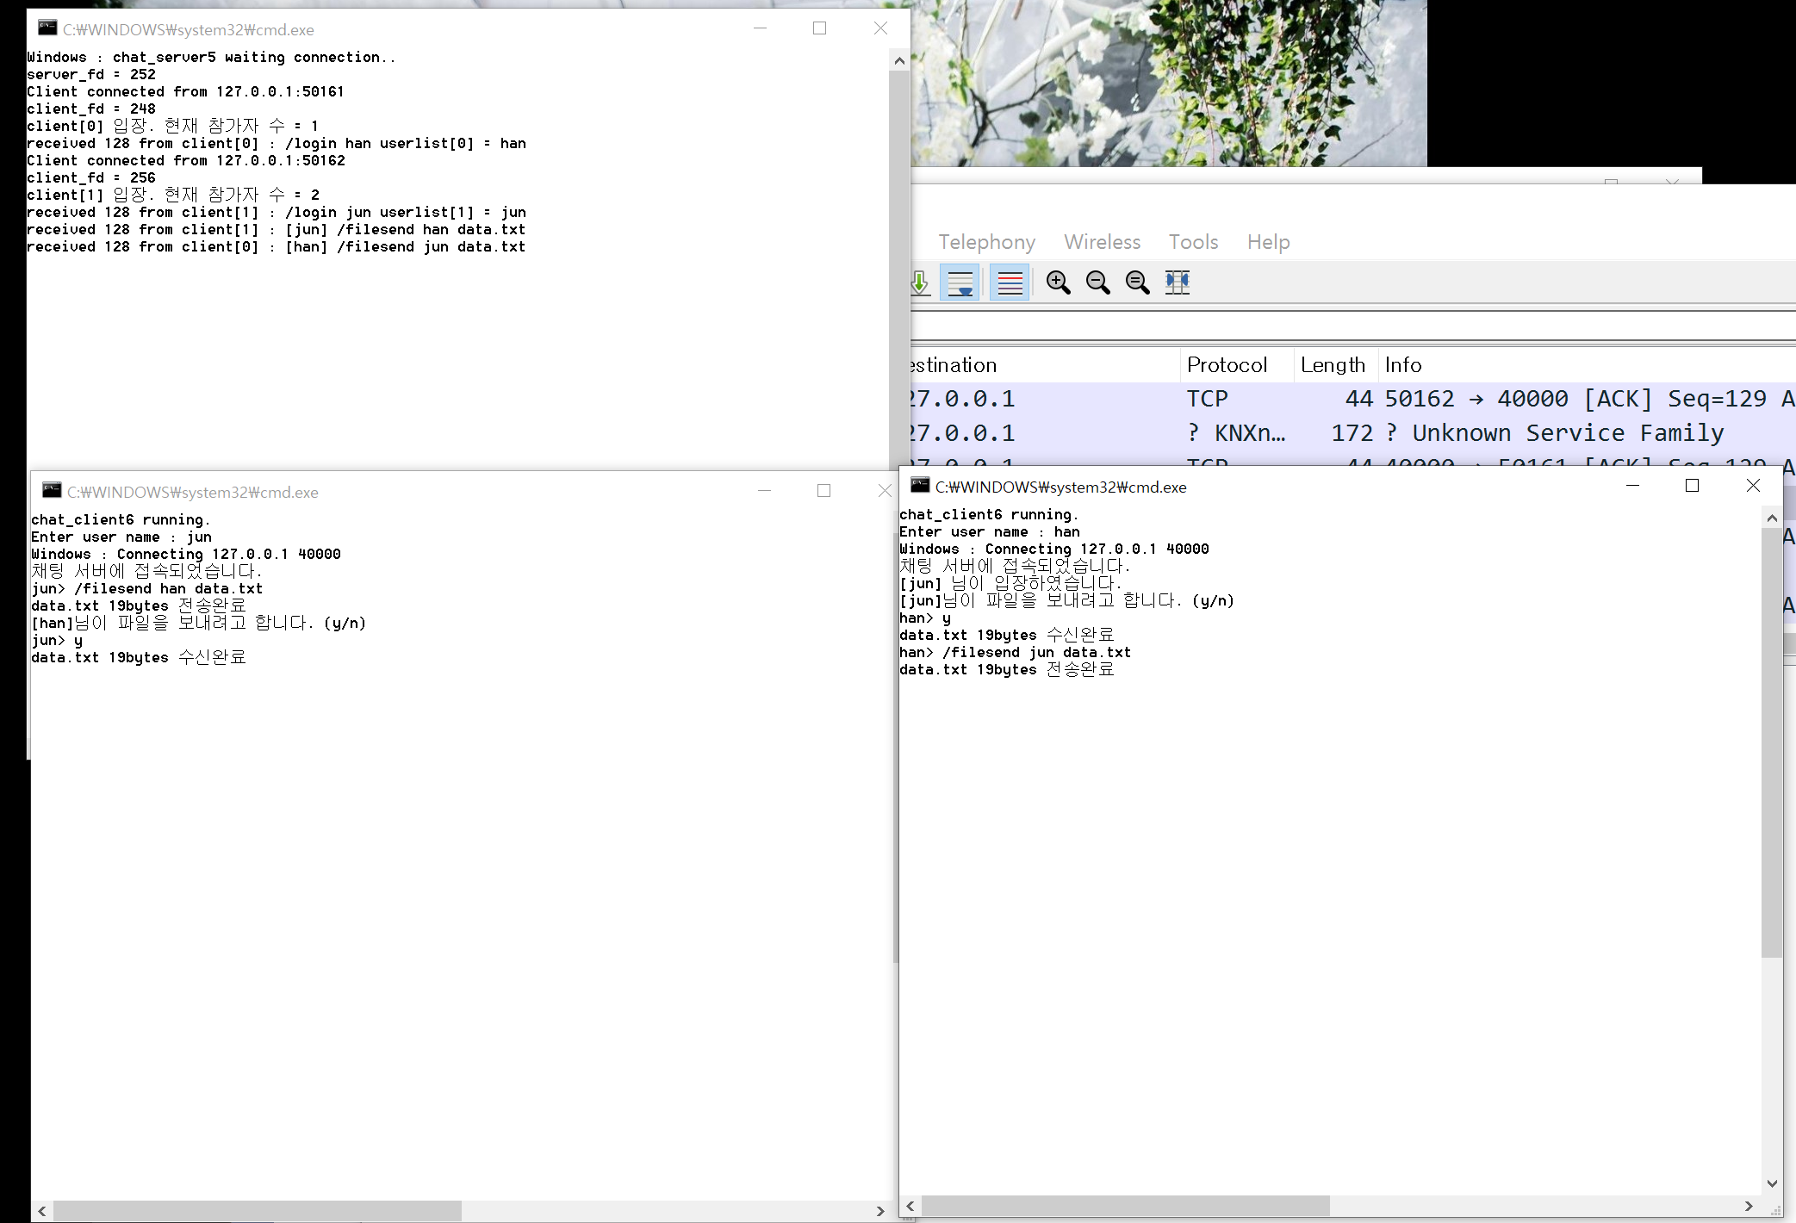
chat client6/server6 실행 화면 (1:1 파일 전송)

